Slide 1
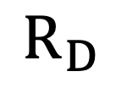

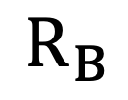



$$100V$$
$$完全地絡$$
$$6600V$$
M
$$200V$$
$$R_{D}$$
$$R_{B}$$

